Slide 1

Подготовил: Тугалов Сирож
"Проблемы и перспективы киберфизической безопасности."

Slide 2
Что такое киберфизическая система
Киберфизические системы (Cyber-Physical System, CPS) — это системы, состоящие из различных природных объектов, искусственных подсистем и управляющих контроллеров, позволяющих представить такое образование как единое целое. В CPS обеспечивается тесная связь и координация между вычислительными и физическими ресурсами. Компьютеры осуществляют мониторинг и управление физическими процессами с использованием такой петли обратной связи, где происходящее в физических системах оказывает влияние на вычисления и наоборот.
Сложность такого рода задач приводит к мысли о том, что речь не идет о создании автоматизированных систем, более крупных, чем существующие, где компьютеры интегрированы или встроены в те или иные физические устройства или системы. Речь о гармоничном сосуществовании двух типов моделей. С одной стороны - это традиционные инженерные модели (механические, строительные, электрические, биологические, химические, экономические и другие), а с другой - модели компьютерные.
Предшественниками CPS можно считать встроенные системы реального времени, распределенные вычислительные системы, автоматизированные системы управления техническими процессами и объектами, беспроводные сенсорные сети.

Slide 3
С технической точки зрения CPS имеют много общего со структурами типа грид, реализуемыми посредством интернета вещей (Internet of Things, IoT), Индустрии 4.0, промышленного интернета вещей (Industrial Internet), межмашинного взаимодействия (Machine-to-Machine, M2M), туманного и облачного компьютинга (fog и cloud computing). Но этими техническими средствами ни в коем случае нельзя ограничивать представление CPS. Для этих сложных систем требуются новые кибернетические подходы к моделированию, поскольку именно модели являются центральным моментом в науке и инженерии.
Немецкая академия Acatech уже говорит о перспективах национальных киберфизических платформ, которые складываются из трех типов сетей:
Интернет людей
Интернет вещей
Интернет сервисов

Slide 4
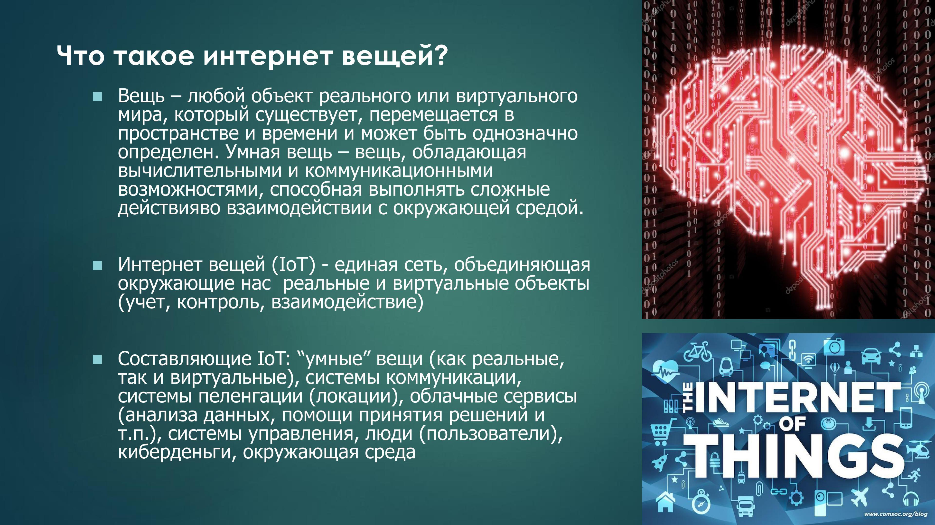

Slide 5
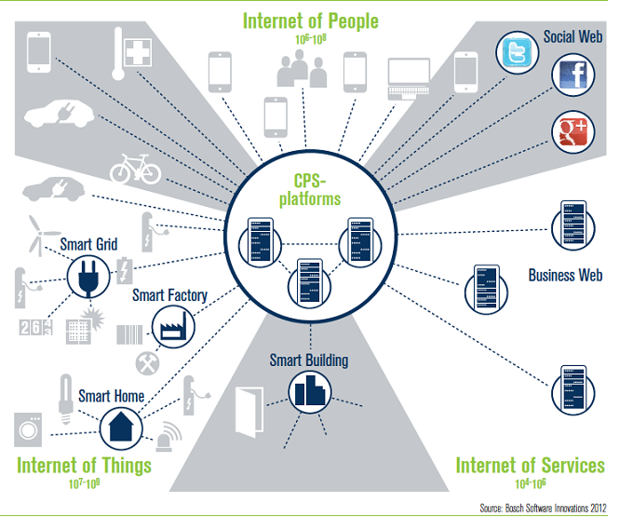
Киберфизические системы возникают на стыке интернета людей, вещей и сервисов

Slide 6
Предпосылки появления киберфизических систем
Можно говорить о нескольких основных технических предпосылках, сделавших CPS возможными:
Первая — рост числа устройств со встроенными процессорами и средствами хранения данных: сенсорные сети, работающие во всех протяженных технических инфраструктурах; медицинское оборудование; умные дома и т.д.
Вторая — интеграция, позволяющая достигнуть наибольшего эффекта путем объединения отдельных компонентов в большие системы: Интернет вещей (IoT), World Wide Sensor Net, умные среды обитания (Smart Building Environment), оборонные системы будущего.
Третья — ограничение когнитивных способностей человека, которые эволюционируют медленнее, чем машины. В этой связи непременно наступает момент, когда люди уже не в состоянии справиться с объемом информации, требуемой для принятия решений, и какую-то часть действий нужно передать CPS, выведя человека из контура управления (human out of loop).
В то же время в ряде случаев CPS могут усилить аналитические способности человека, поэтому есть потребность в создании интерактивных систем нового уровня, сохраняющих человека в контуре управления (human in the loop).

Slide 7
Опасное упрощение в понимании сути киберфизических систем
Есть очевидная опасность упрощенного понимания того, что такое киберфизические системы. Суть ее в том, что ударение делается на втором корне, а первый воспринимается на каком-то интуитивном, общепринятом уровне. Поэтому стоит избавиться от укоренившегося в массовом сознании стереотипного восприятия корня «кибер».
В начале XXI века мы повсюду встречам такие слова как Cyberbullying (школьное сетевое насилие), Cybercrime (Сетевое преступление), Cyberterrorism (сетевой терроризм), Cyberwarfare (сетевое оружие) и многие другие. Появились и их русскоязычные аналоги и даже с героическим оттенком «кибердружина» и пионерским «киберята». Все это наносные явления, не коим образом не связанные с кибернетикой.

Slide 8
Тернистый путь кибернетики как науки
В формировании кибернетики как науки были и остались свои особенности. В силу объективных причин в ней не был заложен прочный фундамент. Хотя, впрочем, не исключено, что в классическом науковедческом понимании его и невозможно создать. Великие основоположники – Норберт Винер, Людвиг фон Берталанффи, Уильям Эшби, Грегори Бейтсон, Умберто Матурана и другие не оставили после себя трудов, которые можно признать основополагающими.
Даже значение знаменитой «красной книги» Винера не стоит преувеличивать. «Кибернетика» - это документ своего времени. В XXI веке, к сожалению, книга интересна исключительно с исторической точки зрения. С тех пор кибернетика и родственная ей общая теория систем были и остаются своеобразной академической провинцией, не имеющей строгих определений. Контуры этой провинции были намечены на междисциплинарных семинарах, известных как Macy conferences, проходивших ежегодно с 1940 по 1960 год. Скромный центр конгрессов Macy - бывшая женская лесная школа, расположенная неподалеку от Нью-Йорка.
Об уровне дискуссий и их разнообразии можно судить хотя бы по приведенной ниже фотографии. В современных условиях трудно представить себе собранными под одной крышей звезд такой величины.

Slide 9
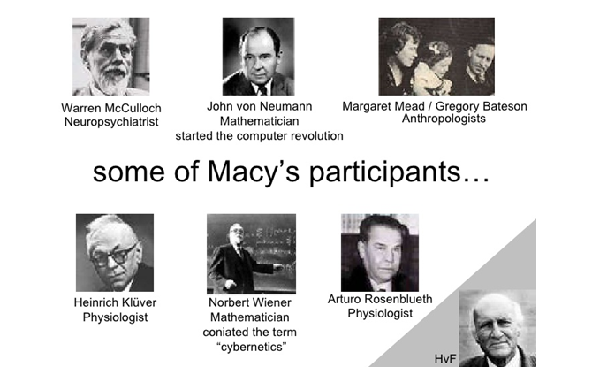
Участники семинаров Macy

Slide 10
На конференциях «Мэйси» сложился своего рода «народный эпос»: два научных подхода - «кибернетический» и «системный», существенно отличающиеся от более распространенного и общепринятого аналитического подхода. Общим для обоих является то, что они отделяют такие вещи как логика, способ мышления, аргументация от конкретной области, к которой может быть применен этот подход. Скажем, кибернетический подход в равной степени может быть применен к психотерапии, биологии и автоматическому управлению летательными аппаратами.
Различие между двумя подходами состоит в том, что системный подход ориентирован на структуру и модель системы, а кибернетический ориентирован на функции системы, на то, как осуществляется управление отдельными действиями и как отдельные узлы взаимодействуют между собой. Но поскольку структура системы и ее функции неразделимы между собой, то о теории систем и кибернетике можно говорить как о двух сторонах одной медали.
Отсутствие выраженных постулатов привело к многообразию трактовок кибернетики. У нас со времен СССР утвердилось технократическое представление о кибернетике как о науке об общих закономерностях получения, хранения, передачи и преобразования информации в сложных управляющих системах, будь то машины, живые организмы или общество. Ему можно противопоставить определение Стаффорда Бира более всего известного провальным проектом «Киберсин» для Чили в период правления Сальвадора Альенде: «Кибернетика – это искусство организации».

Slide 11
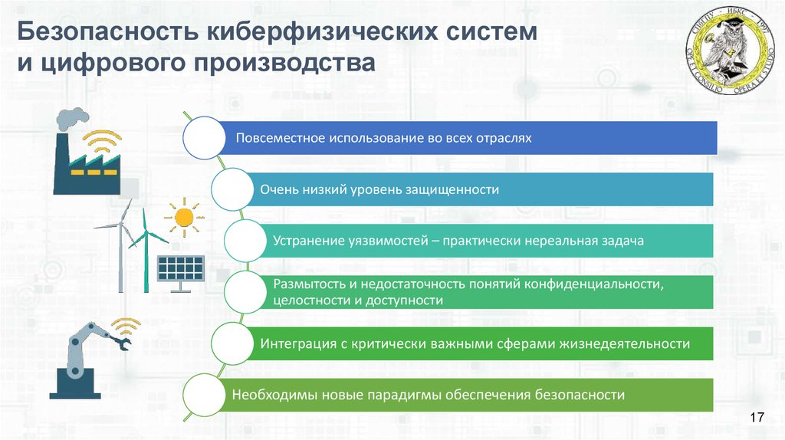

Slide 12
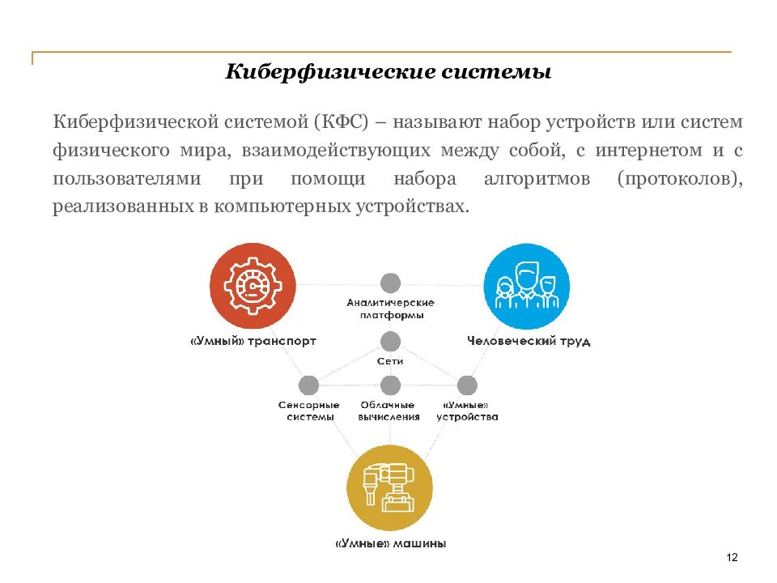

Slide 13
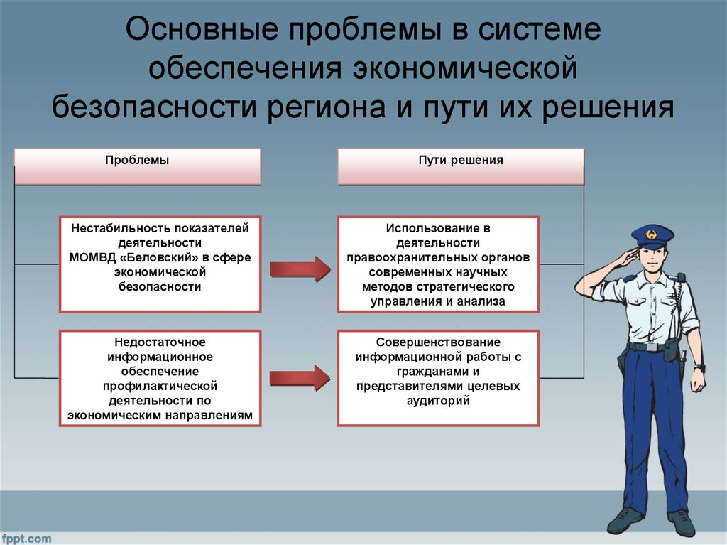

Slide 14
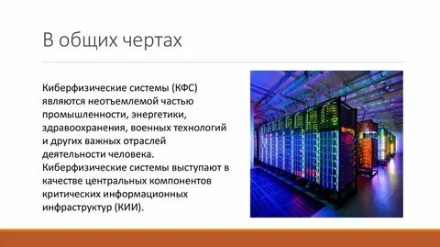

Slide 15


